Slide 1
Инструктивно-методический семинар
«Об особенностях преподавания истории, обществознания, ОДНКНР в общеобразовательных организациях Симферопольского района в 2020/2021 учебном году»
МБОУ ДО «ЦДЮТ»
21.08.2020 года

Slide 2
Цель: совершенствование качества преподавания социально-гуманитарных дисциплин в 2020/2021 учебном году в общеобразовательных организациях Симферопольского района
Задачи:
Ознакомить учителей образовательных учреждений района, преподающих предметы социально-гуманитарного цикла, с изменениями в преподавании истории, обществознания, ОДНКНР в 2020/2021 учебном году
Ознакомить и выработать методические рекомендации по использованию электронных ресурсов в урочной деятельности, при подготовке к ГИА и ВПР по истории и обществознанию в условиях дистанционного обучения
Представить методические рекомендации по работе учителей учебных предметов социально-гуманитарного цикла с автоматизированной информационной системой «Электронный журнал для школы» (АИС ЭлЖур)
Ознакомить с планом работы районного методического объединения учителей социально-гуманитарных дисциплин на 2020/2021 учебный год.

Slide 3
В 2020/2021 учебном году изучение учебных предметов «История» и «Обществознание» осуществляется
в 5-9 классах – на основе ФГОС ООО
в 10 классах – на основе ФГОС СОО
в 11 классах – на основе ФкГОС СОО

Slide 4

Особенности преподавания предмета «История»

Slide 5

! В 2020/2021 учебном году завершается переход на линейную модель преподавания истории переходом на данную модель обучающихся 11-х классов. (письмо Министерства образования и науки Российской Федерации от 07.12.2016г. №08-2655)
Хронологические рамки исторических периодов
линейной модели школьного исторического образования
Класс | Всеобщая история / История России
5 | ИСТОРИЯ ДРЕВНЕГО МИРА (IV тыс. до н.э. – 476 г. н.э.)
6 | ИСТОРИЯ СРЕДНИХ ВЕКОВ (VI–XV вв.) / ОТ ДРЕВНЕЙ РУСИ К РОССИЙСКОМУ ГОСУДАРСТВУ (VIII–XV вв.)
7 | ИСТОРИЯ НОВОГО ВРЕМЕНИ (XVI–XVII вв.). От абсолютизма к парламентаризму. Первые буржуазные революции / РОССИЯ В XVI–XVII вв. От великого княжества к царству
8 | ИСТОРИЯ НОВОГО ВРЕМЕНИ (XVIII в.) / РОССИЯ В КОНЦЕ XVII–XVIII вв. От царства к империи
9 | ИСТОРИЯ НОВОГО ВРЕМЕНИ (XIX–начало XX вв.) / РОССИЙСКАЯ ИМПЕРИЯ (XIX – начало XX вв.)
10–11 | НОВЕЙШАЯ ИСТОРИЯ (1914 г. – начало XXI в.) / РОССИЯ (1914–2015 гг.)

Slide 6
Особенности преподавания предмета «Истрия»
в 10 классе в соответствии с ФГОС СОО
Федеральный государственный образовательный стандарт среднего общего образования (далее – ФГОС СОО)
(Приказ Минобрнауки России от 17.05.2012 №413
«Об утверждении федерального государственного образовательного стандарта среднего общего образования» (редакция 29.06.2017)
ФГОС СОО включает три группы требований:
– к результатам освоения обучающимися ООП;
– к структуре ООП;
– к условиям реализации ООП.
ФГОС СОО сохраняет преемственность с ФГОС ООО в требованиях к результатам освоения обучающимися ООП: личностным, метапредметным, предметным.
Методологической основой ФГОС СОО является системно-деятельностный подход.

Slide 7
В соответствии с ФГОС СОО предметная область «Общественные науки» включает учебные предметы:
«История» (базовый и углубленный уровни)
«География» (базовый и углубленный уровни)
«Экономика» (базовый и углубленный уровни)
«Право» (базовый и углубленный уровни)
«Обществознание» (базовый уровень)
«Россия в мире» (базовый уровень)
(ФГОС СОО, с.44-45)
В ФГОС СОО, примерных учебных планах ПООП СОО
для 10 – 11 классов в предметной области «Общественные науки» указаны два обязательных для изучения на базовом уровне самостоятельных учебных предмета –
«История», «Россия в мире».
Изучается только один из этих предметов
Базовый уровень: 140 часов за два года (70/70)
Углубленный уровень «История»: 280 часов (140/140)

Slide 8
Место учебного предмета «История»
«История» изучается на уровне среднего общего образования в качестве учебного предмета
в 10–11-х классах.
Структурно предмет «История» на базовом уровне включает учебные курсы по «Всеобщая (Новейшая) история» и «История России». периода 1914–2015 гг.
Предмет «История» на углубленном уровне включает в себя расширенное содержание «Истории» на базовом уровне, а также повторительно-обобщающий курс «История России до 1914 года», направленный на подготовку к итоговой аттестации и вступительным испытаниям в вузы
Место учебного предмета «Россия в мире»
«Россия в мире» изучается только на базовом уровне и включает в себя обязательный учебный курс «Россия в мире», а также возможные элективные курсы, разработанные в его развитие по выбору образовательной организации. Курс «Россия в мире» в части истории Новейшего времени совпадает по содержанию с курсом «История» (базовый уровень)
Учебный предмет «Россия в мире» представляет собой цивилизационный подход в осмыслении исторических эпох с древности до начала XX в. События/процессы XX в. не рассматриваются.
Учебник «Россия в мире» (содержание курса) соответствует ФкГОС СОО и не может быть использовано при переходе к ФГОС СОО!
! Рекомендовано на уровне среднего общего образования изучение
учебного предмета «История»

Slide 9
Учителям истории, преподающим в 10-11-х классах, необходимо
руководствоваться письмом Министерства образования, науки и
молодежи Республики Крым от 24.06.2019г. №01–14/1721.
Данное письмо размещено на сайте ГБОУ ДПО РК КРИППО. [Режим доступа]: http://www.krippo.ru/index.php/istoriya
2020/2021 учебный год
История. Базовый уровень:
– В 10 классе: «История России», «Новейшая история» в хронологических рамках 1914 – 1945 гг. (в соответствии с требованиями ФГОС СОО);
– В 11 классе: «История России», «Новейшая история» 1945–2015 гг. (в соответствии с требованиями ФкГОС СОО).
История. Углубленный уровень:
– В 10 классе: «История России», «Новейшая история» в хронологических рамках 1914–1945 гг. (в соответствии с требованиями ФГОС СОО);
– В 11 классе: в первом полугодии изучается период 1945–2015 гг., во втором полугодии – повторительно-обобщающий курс «История. Россия до 1914 года» (в соответствии с требованиями ФкГОС СОО).
Учитывая важность изучения периода 1914–1941 гг. и темы «Великая Отечественная война. 1941–1945гг», необходимо предусмотреть возможность организации уроков повторения по данным вопросам.

Slide 10
Учебно-методическое обеспечение преподавания истории
Федеральный перечень учебников
Приказ Минпросвещения России от 28.12.2018 N345
«О федеральном перечне учебников, рекомендуемых к использованию при реализации имеющих государственную аккредитацию образовательных программ начального общего, основного общего, среднего общего образования»
Приказ Минпросвещения России от 08.05.2019 N233
«О внесении изменений в федеральный перечень учебников, рекомендуемых к использованию при реализации имеющих государственную аккредитацию образовательных программ начального общего, основного общего, среднего общего образования, утвержденный приказом Министерства просвещения Российской Федерации от 28 декабря 2018 г. N 345»
Приказ Минпросвещения России от 22.11.2019 N632
«О внесении изменений в федеральный перечень учебников, рекомендуемых к использованию при реализации имеющих государственную аккредитацию образовательных программ начального общего, основного общего, среднего общего образования, сформированный приказом Министерства просвещения Российской Федерации от 28 декабря 2018 г. N 345»

Slide 11
Наименование линии УМК | Автор/авторский коллектив УМК | Классы | Наименование издания УМК | Примечание
Основное общее образование
1.2.3.1 История России
История России | Андреев И.Н.–Волобуев О.В. | 6–9 | ООО ДРОФА
История России | Арсентьев Н.М., Данилов А.А. и др. под ред. Торкунова А.В. | 6–9 | АО Издательство «Просвещение»
История России | Пчелов Е.В., Лукин П.В. и др. под ред. Петрова Ю.А. | 6–9 | ООО «Русское слово-учебник»
1.2.3.2 Всеобщая история
Всеобщая история | Под ред. Искендерова А.А. Под ред. Сванидзе А.А. линия УМК А. А. Вигасина – О.С. Сороко-Цюпы | 5, 7–9 6 | АО «Издательство «Просвещение»
Всеобщая история | Под ред. Карпова С.П. | 5–9 | ООО «Русское слово-учебник»
Всеобщая история | Под ред. Пудовиной Е.И. Линия УМК «Сферы 1-11» | 5–9 | АО «Издательство «Просвещение»

Slide 12
Наименование линии УМК | Автор/авторский коллектив УМК | Классы | Наименование издания УМК | Примечание
Среднее общее образование
1.3.3.1 История России
История России (базовый и углубленный уровень) (в 3-х частях) | Горинов М.М., Данилов А.А., Моруков М.Ю. и др. под ред. Торкунова А.В. | 10 | АО «Издательство «Просвещение» | В ред. Приказа Минпросвещения России от 08.05.2019 № 233. На учебниках гриф «базовый и углубленный уровень» стал печататься только с 2019 г.; более ранние издания без грифа, но в ФПУ прописаны уровни изучения истории по данному учебнику!
История. История России 1914 г. – начало XXI в. (базовый и углубленный уровни) (в 2 частях) | Никонов В.А., Девятов С.В. под ред. Карпова С.П. | 10 | ООО «Русское слово-учебник»
История России: начало XX – начало XXI века (базовый уровень) | Волобуев О.В., Карпачев С.П., Клоков В.А. | 10 | ООО «ДРОФА» | Введен Приказом Минпросвещения России от 22.11.2019 № 632
История России (базовый, углубленный уровни) (в 2 частях) | Измозик В.С., Журавлева О.Н., Рудник С.Н. под общ. ред. Тишкова В.А. | 10 | ООО Издательский центр «ВЕНТАНА-ГРАФ» | Это учебное пособие Введено Приказом Минпросвещения России от 22.11.2019 № 632

Slide 13
Наименование линии УМК | Автор/авторский коллектив УМК | Классы | Наименование издания УМК | Примечание
Среднее общее образование
1.3.3.1 История России
История России (базовый, углубленный уровни) (в 2 частях) | Ч. 1 Журавлева О.Н., Пашкова Т.Н. под общ. ред. Тишкова В.А. Ч. 2 Рудник С.Н., Журавлева О.Н., Кузин Д.В. под общ. ред. Тишкова В.А. | 11 | ООО Издательский центр «ВЕНТАНА-ГРАФ» | Введен Приказом Минпросвещения России от 22.11.2019 № 632. Охватывает период с древнейших времен до 1914 г. Может быть использован для изучения на углубленном уровне курса «История. Россия до 1914г.»
История России: начало XX - начало XXI в. Углубленный уровень: 10 класс. В 2 ч.: учебник | Волобуев О.В., Карпачев С.П., Клоков В.А. и др | 10 | ООО «ДРОФА» | Введен Приказом Минпросвещения России от 22.11.2019 № 632
История России. Углубленный уровень: 11 класс. В 2 ч.: учебник | Волобуев О.В., Андреев И.Л., Ляшенко Л.М. и др. | 11 | ООО «ДРОФА» | Введен Приказом Минпросвещения России от 22.11.2019 № 632. Охватывает период с древнейших времен до 1914 г. Может быть использован для изучения на углубленном уровне курса «История. Россия до 1914 г.»

Slide 14
Наименование линии УМК | Автор/авторский коллектив УМК | Классы | Наименование издания УМК | Примечание
1.3.3.1 Всеобщая история
История. Всеобщая история. Новейшая история (базовый и углубленный уровни) | Сороко-Цюпа О.С., Сороко-Цюпа А.О. под ред. Искендерова А.А. | 10 | АО «Издательство «Просвещение»
Всеобщая история. Новейшее время (базовый уровень) | Белоусов Л.С., Смирнов В.П., Мейер М.С. Линия УМК «Сферы 1-11» | 10 | АО «Издательство «Просвещение»
История. Всеобщая история. Новейшая история. 1914 г. – начало XXI в. (базовый и углубленный уровни) в 2 ч. | Загладин Н.В., Белоусов Л.С. под ред. Карпова С.П. | 10–11 | ООО «Русское слово-учебник»
Всеобщая история. Новейшая история (базовый и углубленный уровни) Шубин А.В. | Шубин А.В. | 10 | ООО «ДРОФА»

Slide 15
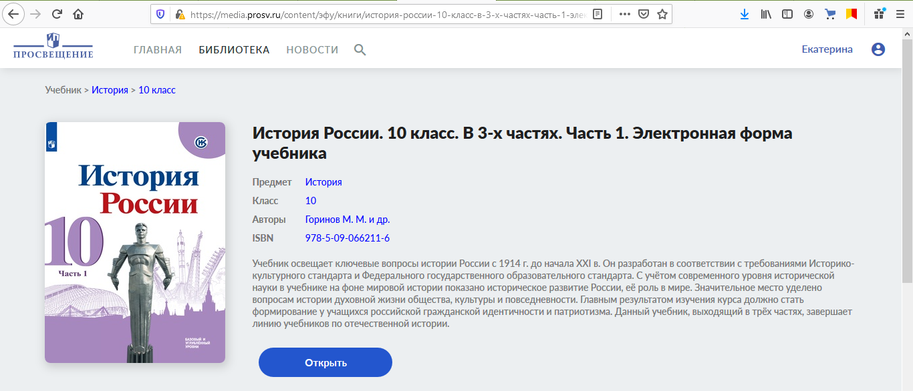


Учебно-методическое обеспечение преподавания истории

Slide 16
Рабочие программы, календарно-тематическое планирование
В 5–9-х классах - название учебного предмета «История России. Всеобщая история»
В 10-х и 11-х классах - название учебного предмета «История».
! Рекомендовано следующее распределение учебного времени (учебных часов) в 6–11-х классах между курсами «Всеобщая история» и «История России»:
на курс «Всеобщая история» отводится 30 – 40% объема учебного времени, на курс «История России» – 60 – 70%.
Содержательная часть рабочих программ должна соответствовать Историко-культурному стандарту
Обязательным является изучение вопросов региональной истории (истории Крыма).
! Рекомендовано синхронно-параллельное изучение курсов «Всеобщей истории» и «Истории России» ***

Slide 17
Рабочие программы, календарно-тематическое планирование
Структура рабочей программы
5-10-е классы ФГОС ООО, СОО | 11-е классы ФкГОС
1) Планируемые результаты освоения учебного предмета, курса (обучающийся сможет/ выпускник научится, выпускник получит возможность научиться 2) Содержание учебного предмета, курса 3) Тематическое планирование с указанием количества часов, отводимых на освоение каждой темы (ФГОС СОО, с.42) | 1) Требования к уровню подготовки выпускников (знать/уметь) 2) Содержание учебного предмета, курса 3) Тематическое планирование с указанием количества часов, отводимых на освоение каждой темы
ПООП СОО (с.11-12): появление новых групп предметных результатов базового и углубленного уровней:
«Выпускник научится – базовый уровень»
«Выпускник научится – углубленный уровень»
«Выпускник получит возможность научиться – базовый уровень»
«Выпускник получит возможность научиться – углубленный уровень»

Slide 18
Автоматизированная информационная система «Электронный журнал для школы» (ЭлЖур)
Приказ управления образования администрации
Симферопольского района от 29.06.2020г. №353
«О введении в общеобразовательных учреждениях Симферопольского района журналов успеваемости обучающихся в электронном виде»
Методические рекомендации по введению в общеобразовательных организациях Республики Крым журналов успеваемости обучающихся в электронном виде
(Письмо Министерства образования, науки и молодежи Республики Крым от 18.06.2020 № 01-14/1960

Slide 19
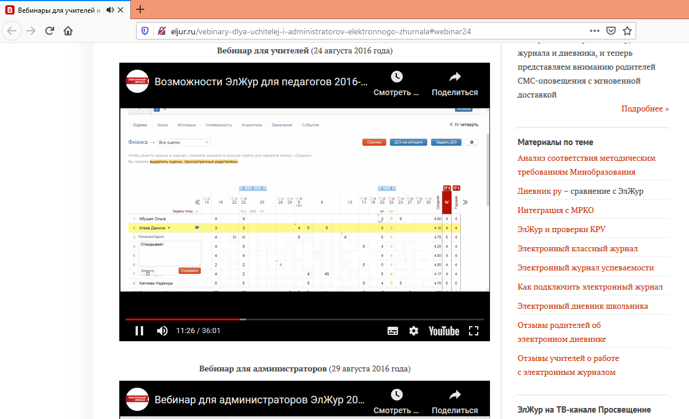
Автоматизированная информационная система «Электронный журнал для школы» (ЭлЖур)
! Рекомендовано познакомиться с материалами вебинара для учителей «Возможности ЭлЖур для педагогов 2016–2017. Режим доступа: http://eljur.ru/vebinary-dlya-uchitelej-i-administratorov-elektronnogo-zhurnala#webinar24

Slide 20
Организация работы по индивидуальным проектам для обучающихся 10–11-х классов
В соответствии с ФГОС СОО курс «Индивидуальный проект» является обязательной частью учебного плана среднего общего образования.
Индивидуальный проект (далее – ИП) выполняется обучающимся самостоятельно под руководством тьютора.
Сроки реализации ИП: 1–2 года.
ИП выполняется в рамках одного или нескольких учебных предметов.
На выполнение ИП (учебное исследование или учебный проект) учебный план общеобразовательной организации отводит необходимое количество часов.
ИП может выполняться по одному из направлений: социальное, бизнес-проектирование, исследовательское, инженерно-конструкторское, информационное, творческое.
! Рекомендовано познакомиться с «Методическими рекомендациями по преподаванию учебного курса «Индивидуальный проект» на уровне среднего общего образования (ФГОС) в общеобразовательных организаций Республики Крым», автор Шостак Е.Н., методист центра подготовки руководящих кадров, школоведения и аттестации ГБОУ ДПО РК КРИППО. Режим доступа: https://www.krippo.ru/index.php/v-pomoshch-uchitelyu/v-pomosh-ychitelu.

Slide 21
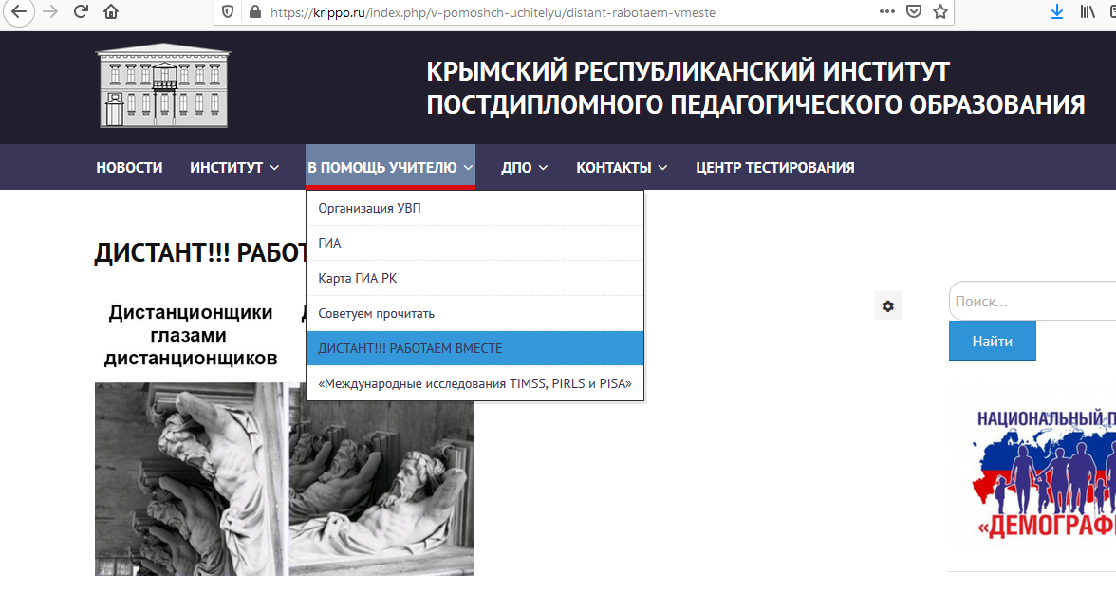
Дистант!!! Работам вместе!
Методические рекомендации по организации изучения/повторения сложных вопросов истории
Методические рекомендации по реализации образовательных программ основного общего, среднего общего образования по истории с применением электронного обучения и дистанционных образовательных технологий

Slide 22
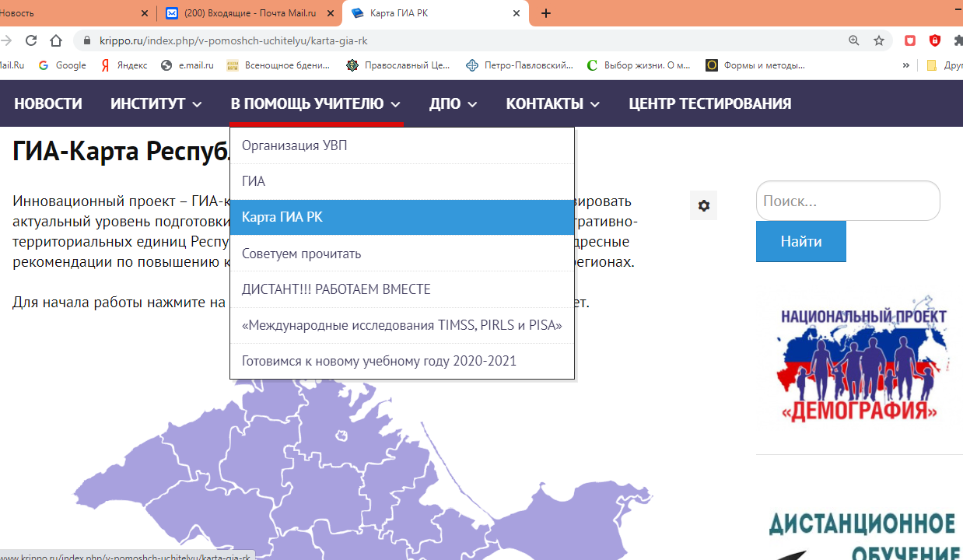
ГИА-Карта Республики Крым

Slide 23
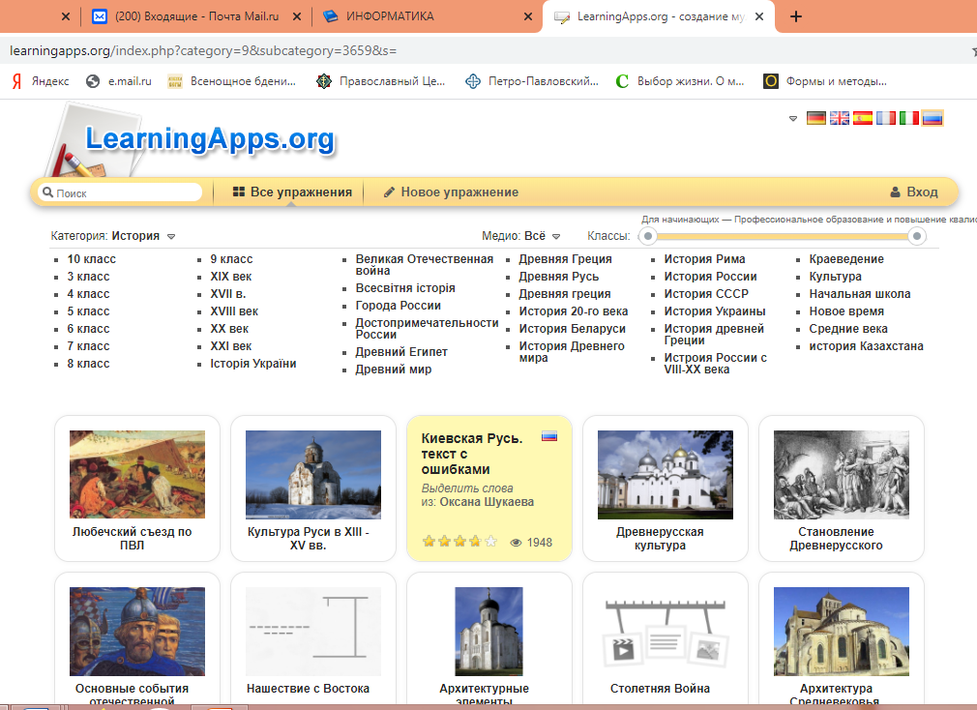
Создание мультимедийных интерактивных упражнений с помощью web-сервиса LearningApps.org

Slide 24
Особенности преподавания предмета «Обществознание»

Slide 25
Название учебного предмета
в 6-10 классах – «Обществознание»
(в соответствии с ФГОС ООО, ФГОС СОО)
в 11 классе «Обществознание (включая экономику и право)»
(в соответствии с Фк ГОС)

Slide 26
Место учебного предмета «Обществознание»
«Обществознание» изучается на уровне основного общего образования в качестве обязательного учебного предмета в 6 по 9 класс в объеме 1 час в неделю (34 ч. в год).
В 11 классе в соответствии с Фк ГОС интегрированный учебный предмет «Обществознание (включая экономику и право)» является учебным предметом федерального компонента и изучается обязательно. При этом обязательные разделы «Экономика» и «Право» могут преподаваться как в составе данного предмета, так и в качестве самостоятельных учебных предметов.
1 вариант – «Обществознание(включая экономику и право)» – 2 часа в неделю (68 ч. в год)
2 вариант – «Обществознание» – 1 час в неделю (34 ч. в год), «Экономика» – 0,5 ч. в неделю (17 ч. в год), «Право» - 0,5 ч. в неделю (17 ч. в год). В этом случае на каждый предмет составляется отдельная рабочая программа.

Slide 27
Особенности преподавания предмета «Обществознание»
в 10 классе в соответствии с ФГОС СОО
В 2020/2021 учебном году в 10 классе изучение «Обществознания» будет осуществляться только на базовом уровне (2 часа в неделю).
В соответствии с ФГОС СОО учебный предмет «Обществознание» в 10 классе изучается 2 часа в неделю на базовом уровне в гуманитарном и универсальном профилях.
«Экономика» и «Право» могут изучаться как самостоятельные учебные предметы в зависимости от выбранного профиля: на базовом уровне 0,5 часов в неделю (17ч. в год), на углубленном – 2 часа в неделю (68 ч. в год).

Slide 28
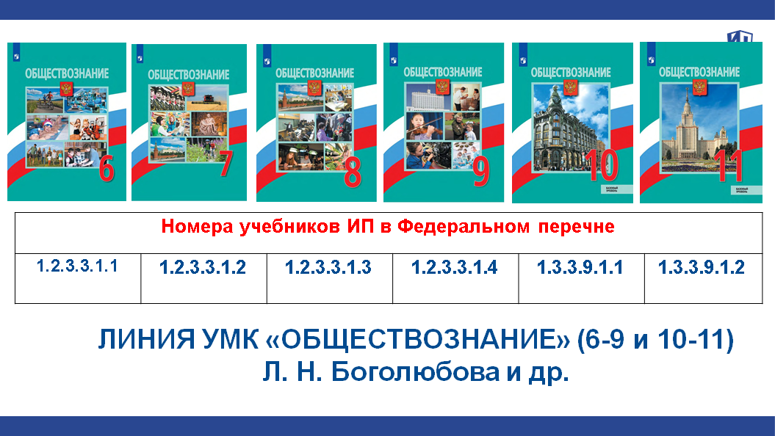
Учебно-методическое обеспечение преподавания обществознания

Slide 29
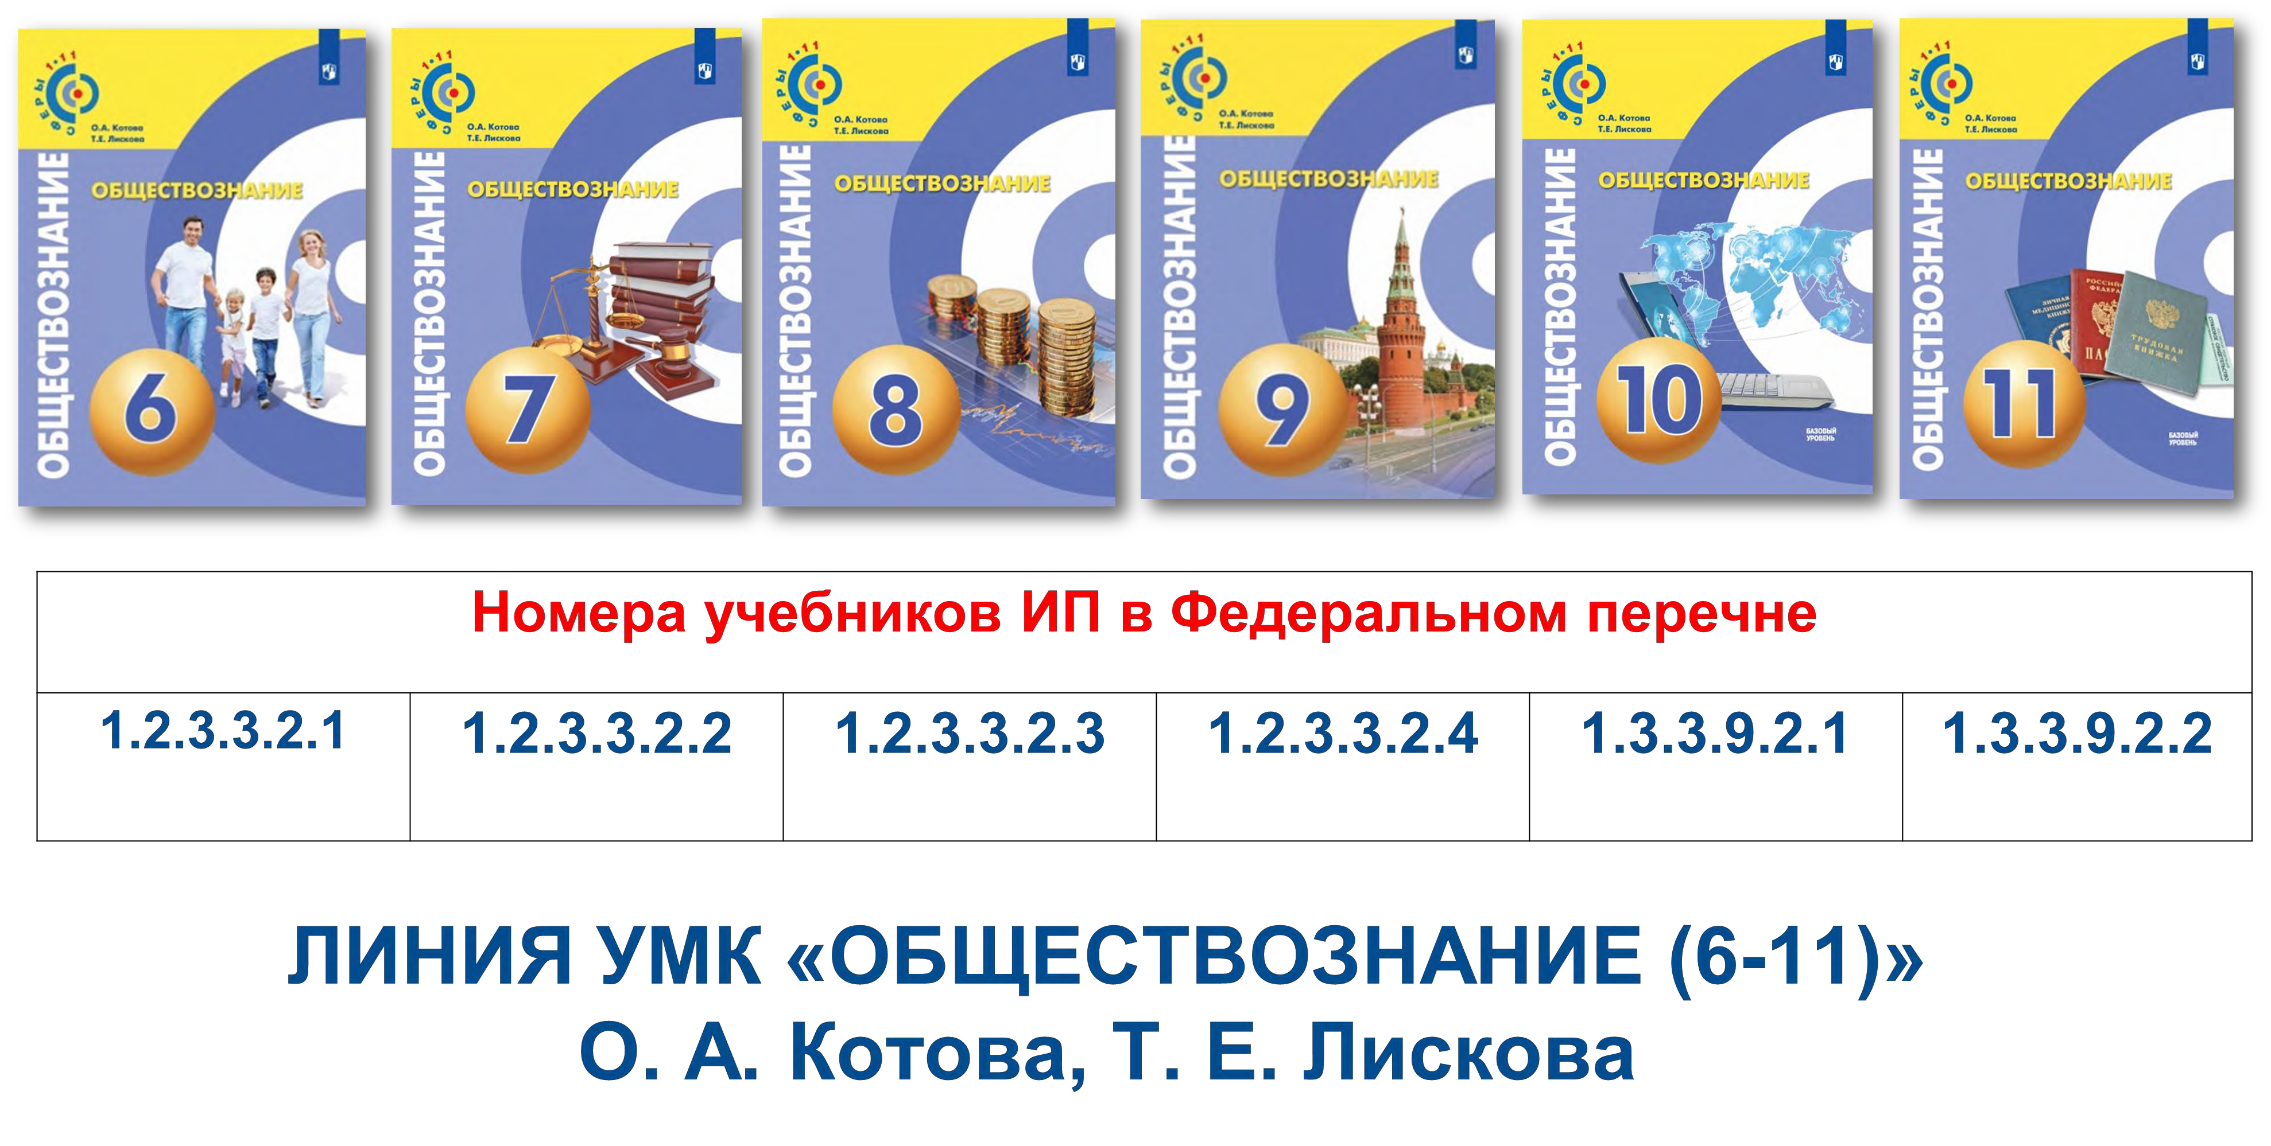

Slide 30


Slide 31
В связи со сложной эпидемиологической ситуацией в 2020 г. Рабочая программа по обществознанию в первой четверти нового учебного года нуждается в корректировке. Целью корректировки является организация повторения программного содержания по предмету «Обществознание» с учетом необходимости повторения тем, которые рассматривались в четвертой четверти 2019/2020 учебного года.

Slide 32
Региональный компонент при изучении «Обществознания»
При изучении предмета «Обществознание» необходимо учитывать также национальные, региональные и этнокультурные особенности Республики Крым и образовательной организации.
Варианты реализации содержания региональных особенностей: фрагментарное включение материалов в урок в виде сообщений, практико-ориентированных задач, расчетных задач с производственной направленностью, проекты, уроки-диспуты, уроки-исследования, экскурсии и др.

Slide 33
Примерные темы уроков регионального компонента
«Взаимодействие природы и общества в условиях Республики Крым»
«Экологические и демографические проблемы Республики Крым»
«Достижения и проблемы культуры Республики Крым»,
«Экономика Республики Крым»
«Человек на рынке труда. Рынок труда в Республике Крым»
«Состояние правовой культуры в Республике Крым»
«Правосудие в Республике Крым».

Slide 34
Примерные темы уроков
по финансовой грамотности
7-9 классы:
«Карманные деньги: за и против»
«Бюджет моей семьи»
«Бюджет государства и семьи»
«Государственный бюджет Российской Федерации»
«Банковская система России»
«Пенсионные программы»

Slide 35
10-11 классы:
«Электронные деньги»
«Бюджетная система Российской Федерации. Доходы и расходы: навыки планирования»
«Формирование государственного бюджета в Российской Федерации и его исполнение»
«Кредитование: его роль в современной экономике домохозяйств, фирм и государств. Плюсы и минусы (риски) кредитования граждан»
«Потребительское кредитование. Ипотечный кредит»

Slide 36
ПЛАН
методической работы
по предметам социально-гуманитарного цикла (история, обществознание, ОДНКНР)
на 2020/2021 учебный год

Slide 37
Методическая проблема района:
"Создание условий для повышения качества образования в сфере реализации Национального проекта "Образование" (2019-2024гг)
Методическая проблема РМО:
«Обеспечение качества преподавания предметов социально-гуманитарного цикла на основе способностей и возможностей обучающихся через повышение профессионального мастерства педагогов».

Slide 38
Цель:
развитие школьного социально-гуманитарного образования, обеспечение качества преподавания в связи с новыми подходами к преподаванию социально-гуманитарных дисциплин в условиях ФГОС ООО и СОО.
Задачи методической работы в 2020/2021 учебном году:
обеспечить выполнение государственного Стандарта основного общего образования (ООО) и среднего общего образования (СОО) по предметам социально-гуманитарного цикла;
создать условия для повышения профессионального уровня педагогических работников с учетом выявления дефицитов компетенций на основе требований профессионального стандарта «Педагог»;
определить пути обновления содержания предметного образования, форм и методов работы учителей на всех уровнях образовательной модели с учетом современной парадигмы образования;
способствовать разработке новых технологий, новых подходов в преподавании предметов социально-гуманитарного цикла, моделирование мотивации достижения успеха;
способствовать координации, повышению эффективного сетевого профессионального взаимодействия педагогов образовательных учреждений;
повышение эффективности урока и поиск методик для достижения развития способностей обучающихся;
совершенствовать систему работы с детьми, имеющими повышенные интеллектуальные способности;
создать условия для творческой профессиональной самореализации педагогов;
способствовать обобщению и распространению опыта инновационной педагогической деятельности учителей РМО на разных уровнях;
совершенствовать систему подготовки учащихся к успешной сдаче ОГЭ и ЕГЭ;
продолжить работу по созданию функционально - пригодных кабинетов.

Slide 39
План проведения районных методических объединений (руководитель РМО Рязанова Н.Н., учитель МБОУ «Мирновская школа №1»)
№ | Тематика заседаний | Форма проведения | Дата | Место проведения | Ответственный
1 | «Особенности преподавания истории и обществознания в 2020/2021 учебном году в условиях введения ФГОС СОО в 10 классе» | РМО | август | МБОУ «Мирновская школа №1» | Методист МБОУ ДО «ЦДЮТ» Шарипова У.И. Руководитель РМО Рязанова Н.Н.
2 | «Педагогическая мастерская» (творческий отчет аттестуемых учителей). | Круглый стол | февраль | МБОУ «Мирновская школа №2» | Методист МБОУ ДО «ЦДЮТ» Шарипова У.И. Руководитель РМО Рязанова Н.Н.
3 | «Организованное окончание 2020/2021 учебного года. ГИА в 2021 году.». | РМО | апрель | МБОУ «Мирновская школа №1» | Методист МБОУ ДО «ЦДЮТ» Шарипова У.И. Руководитель РМО Рязанова Н.Н.

Slide 40
План проведения семинаров-практикумов (СП)
№ | Тематика заседаний | Дата | Место проведения | Ответственный
1. | «От средневековья к современности. Роль города в социально-экономической и военно-политической жизни Крыма (Кафа - Феодосия)» (экскурсия). | октябрь | МБОУ «Родниковская школа-гимназия» | Учитель истории и обществознания Бельчу Е.В.
2. | «Технология оценивания образовательных достижений учащихся как средство оптимизации учебного процесса». | март | МБОУ «Новоандреевская школа» | Учитель истории и обществознания Мельник Л.Н.
3. | «Этапы заселения крымского полуострова (Саки – Евпатория)» (экскурсия). | май | МБОУ «Скворцовская школа» | Учитель истории и обществознания Александренко В.В.

Slide 41
Мастер-класс
№ | Тематика заседаний | Дата | Место проведения | Ответственный
1. | «Организация проектно-исследовательской деятельности учащихся на уроках истории и обществознания как средство реализации ФГОС». | декабрь | МБОУ «Чистенская школа-гимназия» | Учитель истории и обществознания Литвинова Н.В.

Slide 42
Организация школы молодого учителя
(руководитель ШМУ Александренко В.В., учитель МБОУ «Скворцовская школа»)
№ | Место проведения | Тема заседания | Дата проведения | Ответственный
1 | МБОУ «Гвардейская школа-гимназия №2» | «Активные методы и приемы работы с обучающимися на уроках истории и обществознания в условиях реализации ФГОС ООО и СОО» | сентябрь | Фомишина Н.Н.
2 | МБОУ «Кольчугинская школа №2» | «Дифференциация обучения на уроках истории - как один из факторов повышения качества образования». | ноябрь | Абирова Э.Д.
3 | МБОУ «Первомайская школа» | «Формирование ключевых компетенций учащихся в условиях реализации ФГОС». | январь | Медведева А.А.

Slide 43
Контроль за преподаванием социально-гуманитарных дисциплин
в ОУ района
Тематические выезды:
1) «Современные образовательные технологии как средство реализации ФГОС в преподавании истории» (сентябрь-декабрь)
2) Система оценивания знаний учащихся по обществознанию при организации текущего контроля и промежуточной аттестации в образовательном учреждении (январь – февраль)
№ | ОУ | Дата | Выход
1. | МБОУ «Кольчугинская школа №1» | сентябрь | Справки по итогам ТВ, справка (декабрь, МС)
2. | МБОУ «Новоселовская школа» | октябрь
3. | МБОУ «Гвардейская школа-гимназия №3» | ноябрь
4. | МБОУ «Украинская школа» | декабрь
5. | МБОУ «Перовская школа-гимназия» | январь | Справка (май, совещание ЗДУВР)
6. | МБОУ «Урожайновская школа» | январь
7. | МБОУ «Кленовская школа» | февраль

Slide 44
Список аттестуемых учителей
№ п/п | Название ОУ | ФИО учителя | Категория | Стаж работы | Курсы
 | МБОУ «Гвардейская школа №1» | Слюсарева Т.Н. | высшая | 24/3 | 2017
 | МБОУ «Гвардейская школа-гимназия №2» | Фомишина Н.Н. | высшая | 24 | 2018
 | «Гвардейская школа-гимназия №3» | Глущенко Е.В. | первая | 10 | 2014
 | МБОУ «Донская школа» | Мельник Н.В. | СЗД | 34 | 2015
 | МБОУ «Перевальненская школа» | Аблязизов Э.Р. | первая | 13 | 2019
 | МБОУ «Скворцовская школа» | Дузенко В.Г. | высшая | 35 | 2014
 | МБОУ «Трудовская школа» | Мамедова Г.А. | высшая | 33 | 2019
 | МБОУ «Урожайновская школа» | Москаленко И.Ю. | первая | 24 | 2018

Slide 45
Работа творческой и экспертной групп
Творческая группа
Состав группы:
Рязанова Наталья Николаевна (МБОУ «Мирновская школа №1»)- специалист высшей категории;
Синодалова Лидия Николаевна МБОУ «Кленовская основная школа» - специалист высшей категории;
Александренко Валерия Владимировна МБОУ «Скворцовская школа» - специалист первой категории;
Квития Оксана Николаевна МБОУ «Партизанская школа» - специалист первой категории;
Коротких Марианна Павловна МБОУ «Гвардейская школа №1» - специалист высшей категории;
Кутя Эльзара Мансуровна МБОУ «Добровская школа-гимназия» - специалист первой категории;
Осадченко Анна Владимировна МБОУ «Кольчугинская школа» - специалист высшей категории;
Слюсарева Татьяна Николаевна МБОУ «Гвардейская школа №1» - специалист высшей категории.

Slide 46
План работы творческой группы
№ | Тематика заседаний | Дата | Место проведения | Ответственный
1 | Подготовка заданий школьного этапа предметных олимпиад по истории, обществознанию, праву | сентябрь | МБОУ «Мирновская школа №1» | Шарипова У.И. Рязанова Н.Н.
2 | Проверка олимпиадных заданий муниципального этапа; | Ноябрь-декабрь | МБОУ «Мирновская школа №1» | Шарипова У.И. Рязанова Н.Н.
3 | Проверка конкурсных работ муниципального этапа конкурса на знание Конституции РФ | Ноябрь-декабрь | МБОУ ДО «ЦДЮТ» | Шарипова У.И. Рязанова Н.Н.
4 | Разработка положений о проведении муниципального этапа конкурсов по плану МОНМ РК | в течение учебного года | МБОУ ДО «ЦДЮТ» | Шарипова У.И. Рязанова Н.Н.
5 | Проверка исследовательских работ муниципального этапа конференции по православию | январь-февраль | МБОУ ДО «ЦДЮТ» | Шарипова У.И. Рязанова Н.Н.
6 | Проверка исследовательских работ муниципального этапа конференции «Крым – наш общий дом» | март | МБОУ «Мирновская школа №1» | Шарипова У.И. Рязанова Н.Н.

Slide 47
Экспертная группа
Состав группы:
Медведева Анна Алексеевна (МБОУ «Первомайская школа»).
Фомишина Наталья Николаевна (МБОУ «Гвардейская школа-гимназия № 2»).
Бельчу Елена Владимировна (МБОУ «Родниковская школа – гимназия»).
Шурхаленко Валентина Андреевна (МБОУ «Константиновская школа»).
План работы экспертной группы
№ п/п | Дата | Наименование проводимой работы
 | Октябрь 2020г | Проверка работ МАН
2. | Ноябрь 2020г | Сессия МАН
3. | Ноябрь-декабрь 2020г. | Проведение и проверка работ муниципального этапа всероссийских олимпиад школьников по истории, обществознанию, праву
4. | в течение учебного года | Экспертиза материалов портфолио аттестующихся учителей.
5. | в течение учебного года | Экспертиза материалов на методсовет по обобщению опыта учителей.

Slide 48
Изучение, обобщение распространение идей ППО
Кадырова Лемара Марленовна, учитель истории и обществознания МБОУ «Маленская школа».
Тема «Использование современных технологий в обучении истории и обществознания в условиях реализации ФГОС ООО и СОО» (декабрь МС)
Желай Галина Михайловна, учитель истории и обществознания МБОУ «Залесская школа».
Тема «Использование ИКТ в учебной и внекласной работе по истории и обществознанию» (февраль МС)
Куртсеитова Елена Владимировна, учитель истории, обществознания МБОУ «Укромновская школа».
Тема «Гражданско-патриотическое воспитание на уроках истории и обществознания» (апрель МС)

Slide 49
Внешкольная работа
№ | Мероприятие | Сроки проведения
 | Олимпиада школьников по Основам православной культуры | сентябрь 2020 г.
 | Всероссийский конкурс исследовательских краеведческих работ «Отечество» | сентябрь-октябрь 2020 г.
 | МАН | сентябрь-октябрь 2020 г.
 | Всероссийский конкурс «Хочу написать закон» | октябрь-ноябрь 2020г.
 | Республиканский конкурс на знание Конституции РФ | октябрь-ноябрь 2020г.
 | Конкурс школьников-знатоков православной культуры «Что? Где? Когда?» - школьный этап; - муниципальный этап | декабрь 2020г.– январь 2021 г.
 | Республиканская патриотическая конференция «Крым – наш общий дом» - районный этап; - республиканский этап | январь- март 2021г. март – апрель 2021 г.
 | Всероссийский конкурс музеев | февраль – апрель 2021 г.
 | Республиканская конференция по православию «Православие: история, традиции, современность». | Январь-февраль 2021 г.
 | Районный конкурс «История, традиции и духовность в средневековом Крыму» | октябрь, апрель.
 | Республиканский конкурс «Судьба моей семьи в судьбе моей страны» | Февраль – март 2021 г.

Slide 50


